Slide 1

Notes:
Slide 1 - ஆவியே இறங்கிடுமே
Slide 2 - என் பாதை எல்லாம்
Slide 3 - எல்லா துதிக்கும் பாத்திரரே

Slide 2
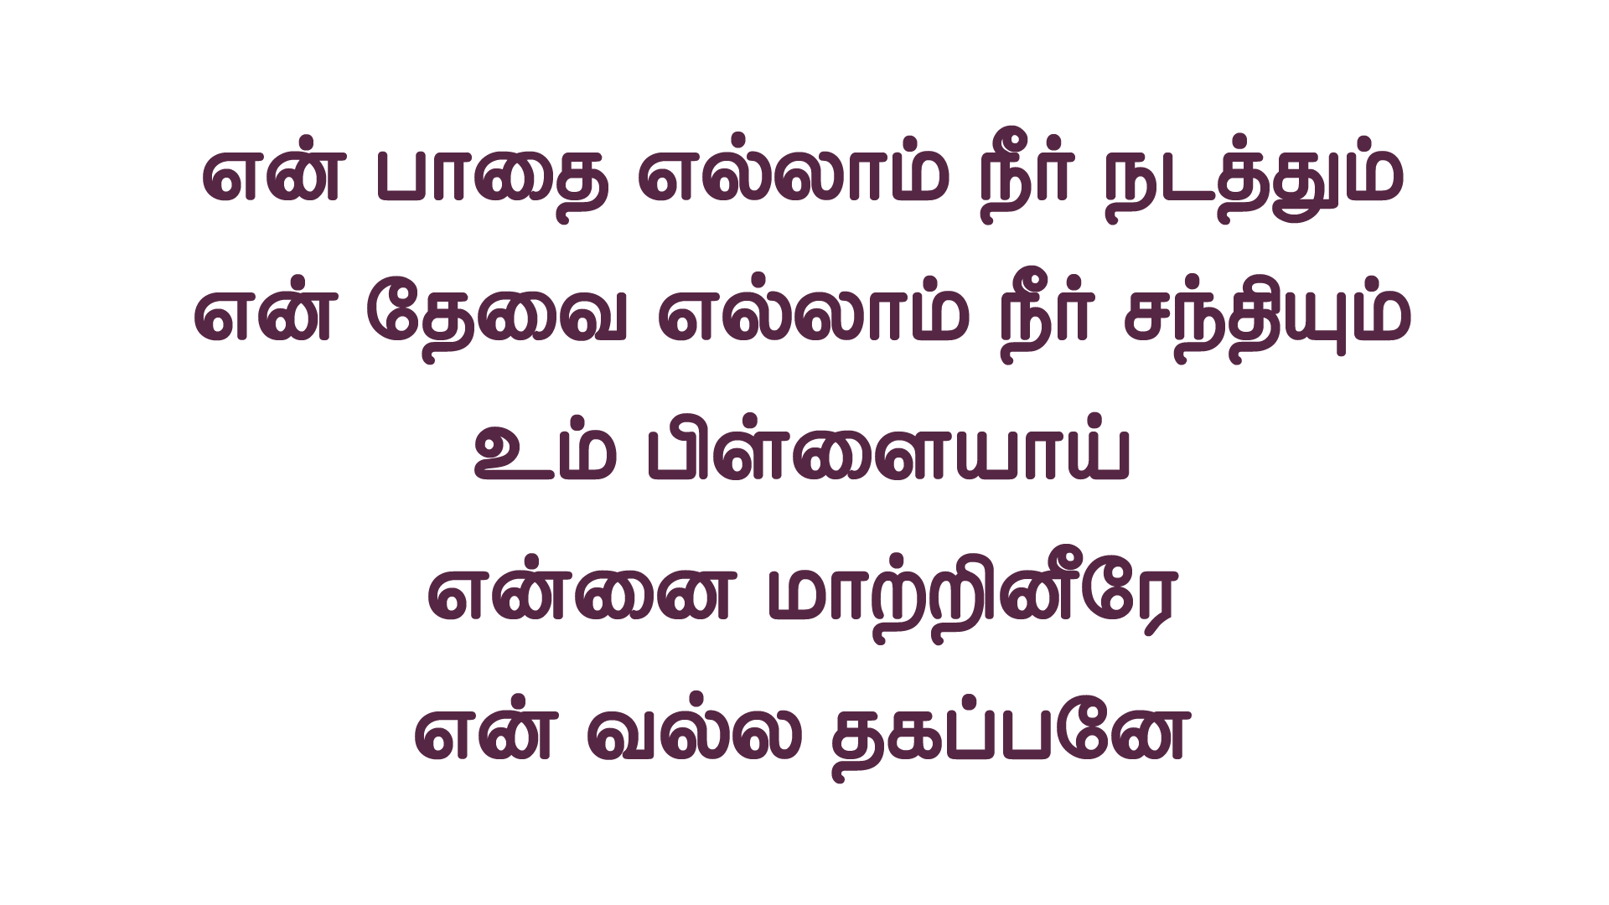
Notes:
Slide 1 - ஆவியே இறங்கிடுமே
Slide 2 - என் பாதை எல்லாம்
Slide 3 - எல்லா துதிக்கும் பாத்திரரே

Slide 3
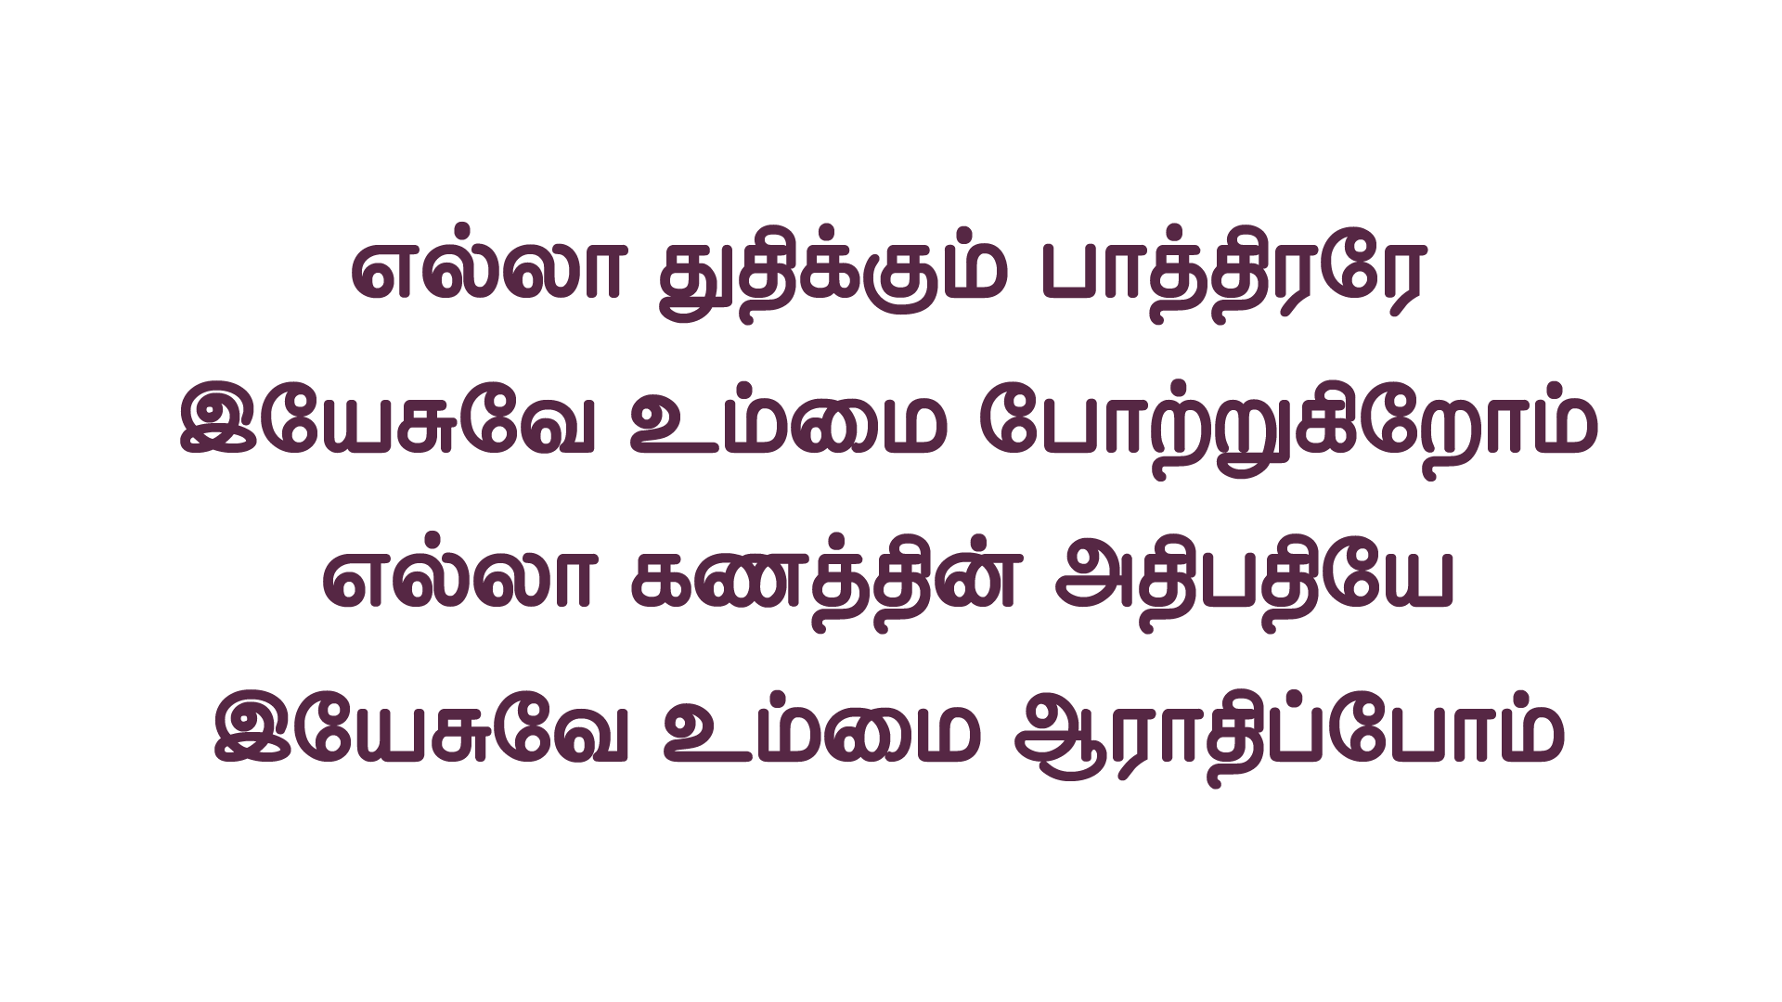
Notes:
Slide 1 - ஆவியே இறங்கிடுமே
Slide 2 - என் பாதை எல்லாம்
Slide 3 - எல்லா துதிக்கும் பாத்திரரே

